Slide 2
10 - bo‘lim: MO‘YQALAM MO‘JIZASI
193-dars

Slide 3
Rasm va she’rni taqqoslang.

Slide 4
Savollarga javob bering
Rasm va she’rning o‘xshash taraflari bormi? Ular qaysi?
1

Slide 5
Savollarga javob bering
Rasm va she’rning farqli taraflari bormi?
Ular qaysi?
2

Slide 6
Savollarga javob bering
Tabiatni tasvirlab berishda rasmning kuchli taraflari nimada?
3

Slide 7
Savollarga javob bering
Tabiatni tasvirlab berishda she’rning kuchli taraflari nimada?
4

Slide 8
Savollarga javob bering
She’rda kungaboqarlar nima uchun askarga o‘xshatilgan?
5

Slide 9
Savollarga javob bering
She’rda quyosh nima uchun generalga o‘xshatilgan?
6

Slide 10
Ko‘klam yomg‘iri
Abdurahmon Akbar
Saxiy tuproq – ona Yer,
Ochsin, deb yana chiroy.
Qo‘shiq aytib, “chakillab”
Ishga tushar Yomg‘irvoy.
U shu’ladek sochilib,
G‘ubor qochgan gulzorga. Pufaklar taqdim etib, Sharqiragan anhorga.

Slide 11
Yo‘llar, yo‘laklar zumda,
Yarqirar oyna kabi. Shamollashdan cho‘chibmi, Titrar gullarning labi.
Tomlar qo‘shiq aytishar,
Yashnar adir, dalalar.
Yengil tortib, qirlarda, Tebranishar lolalar...

Slide 12
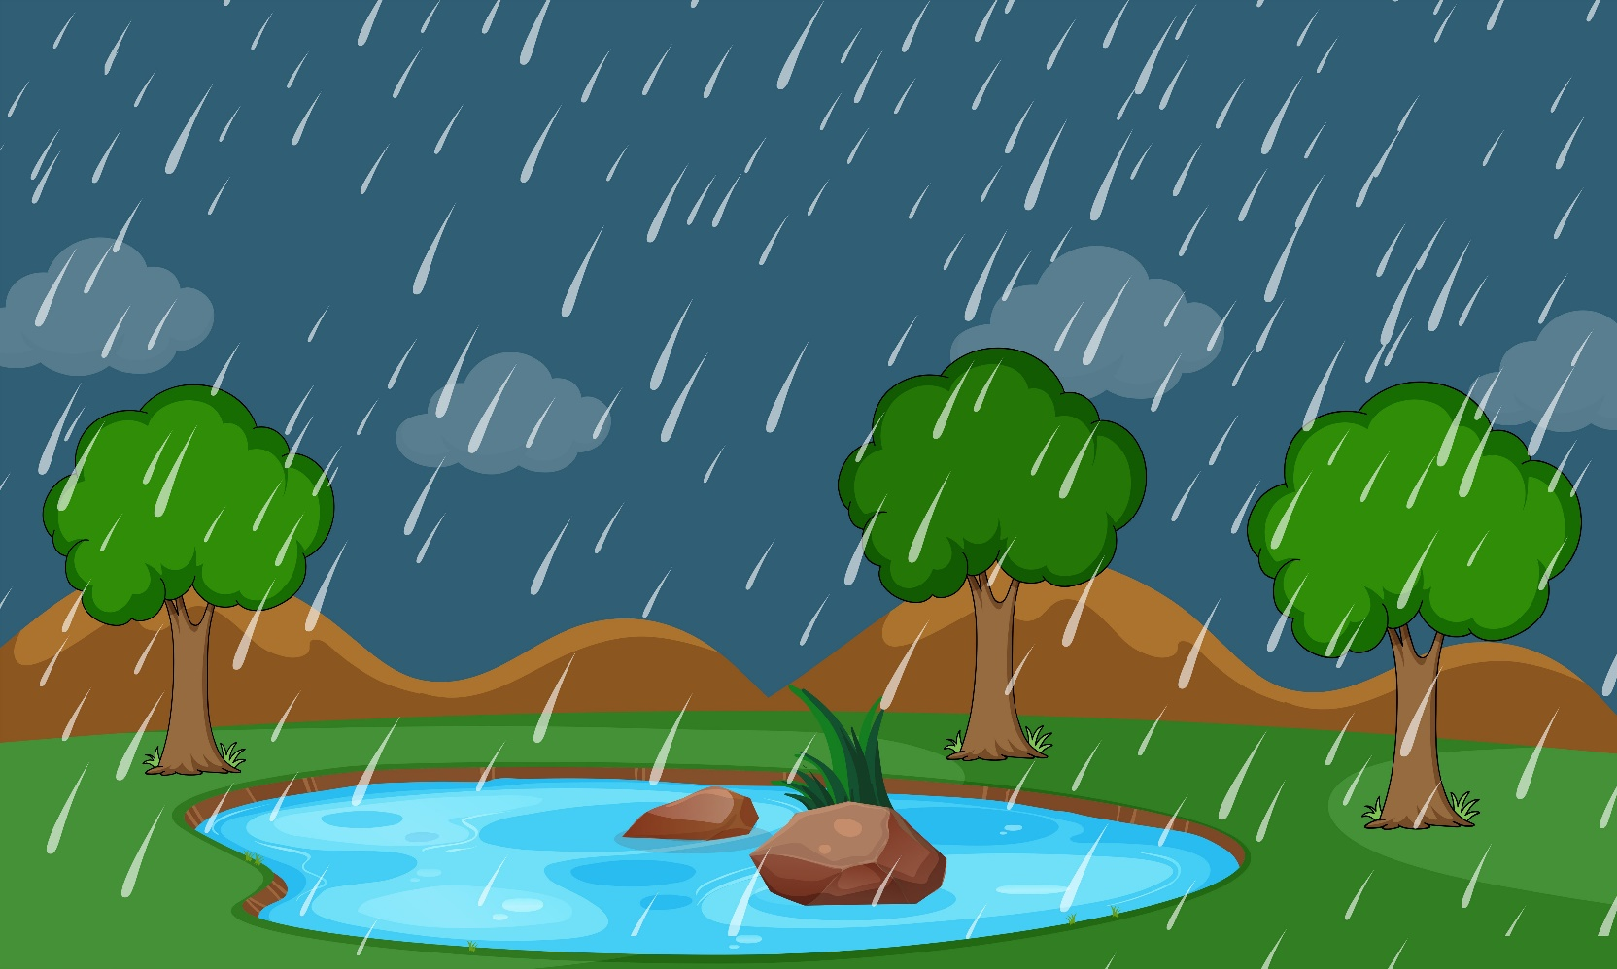
She’rni o‘qiganda ko‘z oldingizga kelgan manzaraning rasmini chizing.

Slide 13
Bugungi dars haqida
oila a’zolaringiz bilan suhbatlashing.

